Slide 1
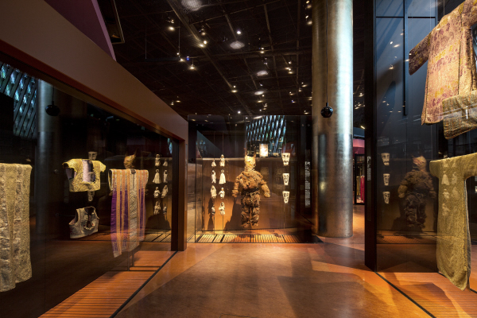

STAGE DAAC CRÉTEIL « Masculin/Féminin »
musée du quai Branly-Jacques Chirac – vendredi 04/12/25
clemence.revuz@quaibranly.fr
helene.clevy@quaibranly.fr

Slide 2
Programme
14h15-15h : accueil, présentation du musée et des ressources pédagogiques
15h-16h : visites guidées « Féminin-Masculin » sur le plateau des collections (1h)
16h10-17h : intervention de Stéphanie Leclerc-Caffarel, chercheure en anthropologie et histoire de l’art et responsable de collections Océanie

Slide 3
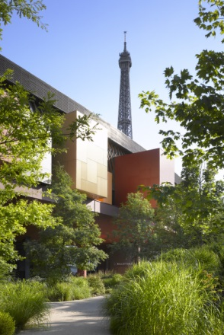
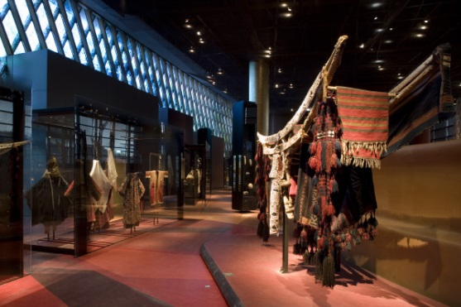
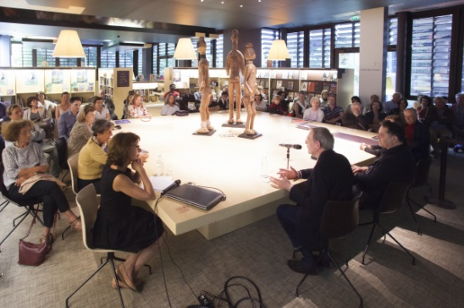
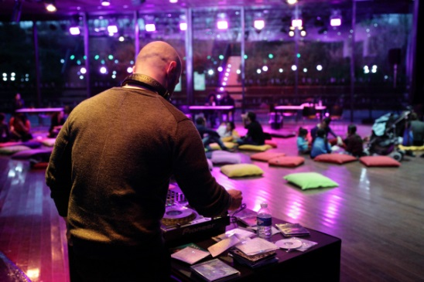
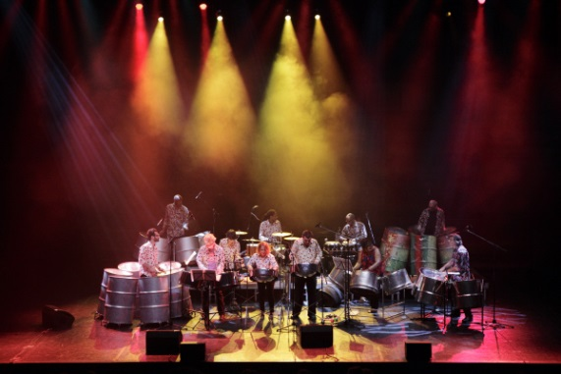
Bienvenue au musée du quai Branly – Jacques Chirac !
Ouvert en 2006, dédié aux arts et civilisations d’Afrique, d’Asie, d’Océanie et des Amériques
Notes:
- Réfuter termes comme « musée des arts premiers » ou « musée des arts primitifs »

Slide 4
Le musée en quelques chiffres
370 000 objets originaires d’Afrique, du Proche-Orient, d’Asie, d’Océanie et des Amériques qui illustrent la richesse et la diversité culturelle des civilisations extra-européennes du Néolithique (+/- 10 000 ans) au 21ème siècle dont :
3500 objets présentés sur le plateau des Collections
1800 objets prêtés et déposés par an
15 000 objets déplacés pour usage interne ou externe par an
700 000 pièces iconographiques (Photographies, dessins, affiches, etc.)
200 000 titres d’ouvrages de référence
Notes:
En parlant des collections, de quoi parle-ton?

Slide 5
Les missions du service de médiation culturelle – publics scolaires
Développer des activités pédagogiques (cf dépliant scolaires / péri-scolaires)
Développer des ressources pédagogiques à destination des enseignant·es (cf dossier d’aide à la visite enseignants + padlets sur les expositions temporaires) + des outils de visite pour les élèves
Construire des projets pédagogiques avec les classes (« appel à projets « Chercheurs d’art » : des rencontres avec des professionnels du musée)
Animer des formations à destination des enseignant·es : EAFC, goûters pédagogiques et visites préparatoires d’exposition (1er jeudi après ouverture) → newsletter
Point sur le Pass Culture

Slide 6
Travailler sur la thématique « masculin / féminin » au musée du quai Branly

Slide 7
1) Mettre en lumière la différence entre sexe biologique / genre / expressions de genre
Les genres et leurs expressions sont des constructions historiquement, géographiquement et culturellement construites.
La conception d’une identité de genre immuable et exclusive n’est pas universelle : certaines cultures conçoivent des changements de genre ou une sorte de « 3ème genre ».
Visites guidées : « Féminin-masculin », « Vêtements et parures », « Visions du beau », « Rites d’initiation »
P’tit guide : « Silhouettes à la loupe »
Notes:
Montrer différentes expressions de genre révèle bien qu’il n’y a pas qu’une façon d’être une femme, qu’une seule façon d’être un homme dans ce monde. Il existe des sociétés dans lesquelles ce sont les femmes qui ont plusieurs partenaires par exemple (sociétés polyandres : Maasai – Afrique de l’est, Bororo - Brésil…) Certaines sociétés conçoivent le genre de façon absolument distincte du sexe biologique : on élève son enfant comme une fille ou un garçon en fonction des besoins de la communauté et non de son corps (Yupik) → permet d’ouvrir la discussion avec les élèves.
Beaucoup de cultures conçoivent le corps de l’enfant comme un corps incomplet et parfois indistinct sexuellement : c’est un ensemble de pratiques et de rites qui le rendront complètement féminin ou complètement masculin. Littéralement dans ces sociétés : on ne naît pas femme, on le devient. cf rites au Sepik : enlever la partie féminine du corps masculin, ou excision : enlever la part masculine du corps féminin

Slide 8
2) Le masculin qui regarde, le féminin érotisé : des rapports de domination
Le mythe de l’Orientale, de la femme « exotique » → des clichés encore actifs aujourd’hui.
Question de genre et problématiques coloniales.
Ressources
Dossier pédagogique de l’exposition « Peinture des lointains » (2018-2019) : section consacrée aux représentations des femmes
Notes:
Se superposent aux clichés de genre des clichés racistes, héritages coloniaux.
Pour lutter contre exotisation : laisser les populations parler d’elles-mêmes, ou présenter les corps selon le regard des populations locales. Cf dans l’exposition « Amazônia » actuellement : corps en partie dénudés mais pas du tout érotisés car pris en photo par des autochtones. D’ailleurs intérêt pour autres parties du corps : photographies prises en gros plans de coudes, de bras, peintures corporelles… Autre regard sur les corps.

Slide 9
3) Masculin/Féminin : qui sont les ethnologues ? Qui construit les savoirs ?
Femmes et ethnologues : de nombreuses carrières (Germaine Tillion, Margaret Mead, Deborah Lifchitz…)
Femmes ethnologues : des accès précieux à des espaces réservés
Des écrivaines voyageuses : Alexandra David Néel, Ella Maillart, Marie Byles, Nastassja Martin (Croire aux fauves)…
Ressources
Conférence dans le cadre du cycle « L’ethnologie va vous surprendre » : « (Les) Femmes et (le) terrain font-elles bon ménage ? » par Martine Segalen, anthropologue
Notes:
Briser le cliché de l’homme explorateur → de nombreuses femmes voyageuses, qui entrent dans des espaces secrets et apportent un autre point de vue

Slide 10
Padlet de ressources générales
https://padlet.com/MuseeduquaiBranlyJacquesChirac/ressources-g-n-rales-sur-le-mus-e-du-quai-branly-jacques-chi-xzxx7q8iyiye413e

Slide 11
Le site internet du musée
Page « si vous êtes > enseignant »
Explorer les collections : le catalogue en ligne.
Pensez à noter le numéro d’inventaire des œuvres !

Slide 12
Les goûters pédagogiques et les visites préparatoires
Les goûters pédagogiques : un mercredi après-midi par trimestre, 2h, activités et ressources
Mercredi 28 janvier 2026 – 14h30 : Voyage(s) : au-delà de l’exotisme (durée : 2h)
Mercredi 18 mars 2026 – 14h30 : Provenances et restitutions (durée 2h) en lien avec le parcours croisé avec le musée d’art et d’histoire du judaïsme « Histoires de collections » présenté ici
Les visites préparatoires : le jeudi suivant l’ouverture d’une exposition temporaire, à 18h30
Jeudi 2 avril 2026 : Dragons
Jeudi 15 mai 2026 : Plumes du Paradis
Notes:
Parcours avec le MAHJ sur cette question
artiste contemporaine franco-gabonaise, plasticienne et performeuse, expériences sur le corps, dépasser les traumatismes

Slide 13

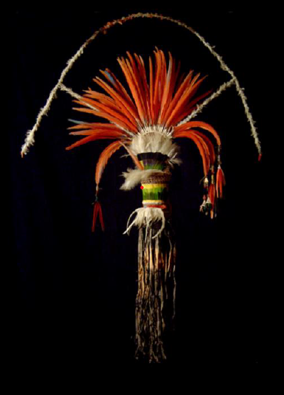
AMAZÔNIA Créations et futures autochtones 30 septembre 2025 -18 Janvier 2026 Galerie Jardin
Commissariat :
Leandro Varison, Docteur en anthropologie, directeur-adjoint du DRE, musée du quai Branly – Jacques Chirac
Denilson Baniwa, Artiste, conservateur, designer, illustrateur et militant des droits des autochtones brésilien
Scénographie : Roll (Ian Ollivier, Lucie Rebeyrol)
.
Muséographie : env. 383 œuvres dont env. 264 œuvres du musée
Célèbre, l’Amazonie est connue de toutes et tous. Pourtant, au-delà de sa végétation exubérante, cette région du monde reste entourée d’un certain flou. Loin d’une vision stéréotypée encore véhiculée aujourd’hui, l’Amazonie est présentée comme un ensemble culturel, formé par une multiplicité de peuples dont la diversité culturelle et biologique est étroitement liée : création du monde selon les cosmologies amazoniennes, diversité et fluidité des genres, liens entre les humains et différentes formes d’altérité (animaux, végétaux, esprits et occidentaux), savoirs traditionnels et scientifiques, réseaux tissés entre villages et zones urbaines.
Masque olok, Brésil, 1930-1945, Fibres végétales, coton, élytres, plumes
Inv. 70.2004.6.1.1-2 © musée du quai Branly - Jacques Chirac, Paris
Notes:
Editorial : Fondamentaux MQB >> histoire, pratiques plastiques et culturelles, pop culture
Redonner les dates de LAD
Point sur le catalogue : edité
Préambule
Section 1: Pré-cinémas et arts populaires
Conteurs itinérants
Danses traditionnelles
Kaléidoscope
Théâtre d’ombres
Lanternes magiques
Cinéma itinérant
Section 2: Dieux et héros de l’écran
De l’image imprimée à l’image animée –Ravi Varma (1848-1906)
Mythologie, action et effets spéciaux
Phalke, le père du cinéma (1870-1944),
Films mythologiques et effets spéciaux
Du portrait royal au film historique
Intermède : réalisme et cinéma social
Single Screen
Section 3: Movies Superstars
Cinq décennies de cinéma : 1970 ; 1980 ; 1990 ; 2000 ; 2010

Slide 14
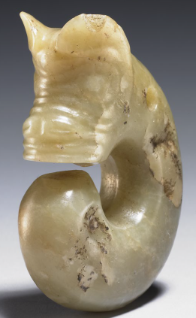
DRAGONS
18 novembre 2025- 1 mars 2026
Galerie Germain Viatte
Commissariat
YU Pei-chin - Directrice adjointe du Musée National du Palais (MNP), Taipei
WU Hsiao-yun - Conservateur en chef, département des Antiquités du MNP, Taipei
CHIU Shih-hua - Cheffe de section du département de Peinture et Calligraphie du MNP, Taipei
Commissariat associé
Julien ROUSSEAU - Responsable de l’Unité Patrimoniale Asie du MQB-JC, Paris
Conseil scientifique
Adrien BOSSARD - Directeur du musée départemental des arts asiatiques, Nice
Scénographie : Atelier Maciej Fiszer–Maciej Fiszer, Marion Forissier
Muséographie : env. 154 œuvres dont env. 113 œuvres du musée
Le dragon est une créature légendaire et emblématique d’Asie orientale ainsi qu’un symbole national pour la Chine. Apparu à l’âge du bronze, son corps sinueux et hybride n’a jamais cessé d’inspirer les arts, se déployant sur tous les supports et revêtant de multiples significations. Contrairement au dragon occidental, souvent associé au feu et au mal, le dragon chinois (long) est une figure de prospérité et de pouvoir. Incontrôlable, comme peuvent l’être les forces de la nature, il est un animal à la fois terrestre, aquatique et céleste, incarnant le lien entre la terre, les hommes et le ciel.
Cette exposition s'inscrit dans le cadre d’une coopération et d'échanges entre le National Palace Museum de Taipei et le musée du quai Branly- Jacques Chirac, et permettra la présentation exceptionnelle et inédite d’une centaine de pièces du National Palace Museum, dont plusieurs trésors nationaux.
Cochon-dragons Nord-est de la Chine Fin de la culture de Hongshan (4700-2900 avant notre ère) Jade, Taipei Inv. 012547 © Musée National du Palais, Taipei 012547 © Musée National du Palais, Taipei
Notes:
Editorial :
développement art contemporain,
favoriser la mise en valeur du patrimoine immatériel (langues et oralité, musique, chants, danses, récits).
Nathalie Gonthier
Nathalie Gonthier est enseignante en histoire de l’art contemporain à l’Ecole supérieure d’art de La Réunion depuis 2007. Elle est également commissaire indépendant et conçoit et organise des expositions dans les domaines de l’image et des arts plastiques.
Originaire de l’Ile de La Réunion, elle a suivi des études d’histoire de l’art et de médiation culturelle à Paris I et Paris VIII. Après avoir été chargée de l’action culturelle des musées et archives du département de La Réunion, elle a été responsable de la programmation des arts visuels pour la Ville de Saint-Denis durant plusieurs années, avant de diriger de 2008 à 2011 le Fonds régional d’art contemporain de La Réunion (FRAC Réunion).

Slide 15
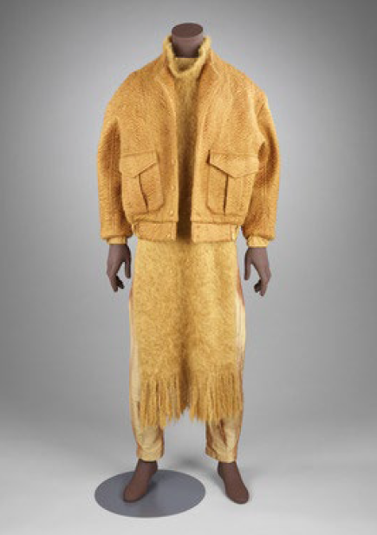
AFRICA FASHION 31 mars -12 Juillet 2026 Galerie Jardin
Commissariat
Christine Checinska - Conservatrice du département Africa and Diaspora : Textiles and Fashion du V&A de Londres
Commissariat associé (MQB-JC)
Hélène Joubert - Responsable de l’UP des collections Afrique
Christine Barthe - Responsable de l’UP des collections photographiques Scénographie : ROLL
.
Muséographie : env. 463 œuvres dont env. 217 œuvres du musée
L’exposition explorera l’extraordinaire dynamisme, la créativité et le sens de l’innovation des créateurs africains contemporains. Au cours des deux dernières décennies, l’industrie africaine de la mode s’est développée rapidement, des villes comme Lagos et Johannesburg se positionnant en rivales des grandes capitales de la mode actuelles. Dans un même temps, les créateurs ont exploité de nouvelles plateformes en ligne pour présenter leurs créations à un plus grand nombre de consommateurs, s’adjoignant ainsi des légions d’adeptes au niveau local et international. Les créateurs africains, historiquement absents des récits de mode, sont aujourd’hui indéniablement à la pointe de la mode mondiale contemporaine.
Lukhanyo Mdingi (1992-)
Veste, joggers, top et veste, Collection Perennial
Le Cap, Afrique du Sud - Automne-Hiver 2020
Notes:
Editorial : Fondamentaux MQB >> histoire, pratiques plastiques et culturelles, pop culture
Redonner les dates de LAD
Point sur le catalogue : edité
Préambule
Section 1: Pré-cinémas et arts populaires
Conteurs itinérants
Danses traditionnelles
Kaléidoscope
Théâtre d’ombres
Lanternes magiques
Cinéma itinérant
Section 2: Dieux et héros de l’écran
De l’image imprimée à l’image animée –Ravi Varma (1848-1906)
Mythologie, action et effets spéciaux
Phalke, le père du cinéma (1870-1944),
Films mythologiques et effets spéciaux
Du portrait royal au film historique
Intermède : réalisme et cinéma social
Single Screen
Section 3: Movies Superstars
Cinq décennies de cinéma : 1970 ; 1980 ; 1990 ; 2000 ; 2010

Slide 16
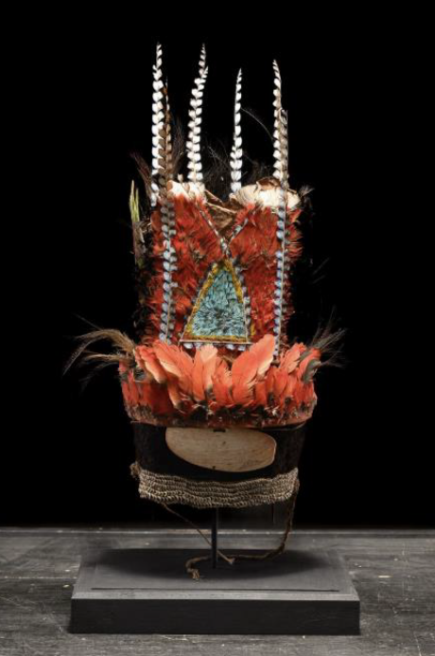
Plumes du Paradis. Voyages d'un oiseau extraordinaire de Nouvelle-Guinée 12 mai -8 novembre 2026 Galerie Germain Viatte
Commissariat
Magali Mélandri - Responsable de l’UP des collections Océanie – Insulinde
Stéphanie Xatart – Historienne de l’art – Commissaire indépendante
Scénographie : Studio Vaste
.
Muséographie : env. 207 œuvres dont env. 22 œuvres du musée
L'oiseau de paradis, Paradisaeidae, habitant des forêts tropicales de Nouvelle-Guinée, a si peu de prédateurs et bénéficie d'une alimentation si abondante qu'il a tout loisir de se consacrer à l'art de la parade. Sa nature extraordinaire, exerce une fascination sur l'homme qui, en différents endroits du monde, a tenté de s'approprier son génie et de s'attribuer ses pouvoirs. C'est aussi grâce à l'oiseau de paradis que naissent des mouvements critiques contre la domination de l'homme sur le vivant et la création des premières ligues de protection de la cause animale.
S'appuyant sur le pouvoir de fascination qu'exercent les oiseaux de paradis et l'imaginaire qui leur est associé, tant en Océanie qu'en Europe, ou encore en Asie, l'exposition retrace l'histoire multi située de la circulation et la valorisation des plumes et peaux de ces oiseaux ainsi que de leurs représentations.
Le public découvrira des œuvres aux matérialités très diverses et voyagera entre une multitude de champs pluridisciplinaires: de l'histoire des sciences naturelles à l'histoire de l'art des 16e et 1ge siècles, de la mode des années 1900 à nos jours, des arts décoratifs aux arts populaires mais aussi l'ethnologie, l'histoire coloniale et l'écologie.
Coiffe ke/ep
Mendi, Hautes-Terres méridionales, Papouasie Nouvelle Guinée
20e siècle - Écorce, fibres végétales, plumes (paradisier du prince Albert), cheveux, coquillage melo (Melo aethiopicus), coquillage (Nassa franco/ina)© Tous droits réservés
Notes:
Editorial : Fondamentaux MQB >> histoire, pratiques plastiques et culturelles, pop culture
Redonner les dates de LAD
Point sur le catalogue : edité
Préambule
Section 1: Pré-cinémas et arts populaires
Conteurs itinérants
Danses traditionnelles
Kaléidoscope
Théâtre d’ombres
Lanternes magiques
Cinéma itinérant
Section 2: Dieux et héros de l’écran
De l’image imprimée à l’image animée –Ravi Varma (1848-1906)
Mythologie, action et effets spéciaux
Phalke, le père du cinéma (1870-1944),
Films mythologiques et effets spéciaux
Du portrait royal au film historique
Intermède : réalisme et cinéma social
Single Screen
Section 3: Movies Superstars
Cinq décennies de cinéma : 1970 ; 1980 ; 1990 ; 2000 ; 2010

Slide 17
Informations pratiques
Visite en autonomie | GRATUIT 25/30 participants max. | Vous avez le droit de parole.
Visite guidée | 70 € (REP – 35€) 25/30 participants max. | Découverte ou Histoire des collections : 1h30 Thématique, Alpha ou continent : 1h Expositions : 1h30 ou 1h
Visite contée | 70 € (REP – 35€) 25/30 participants max | Choix d’un continent Expositions Thématique (« Carnavals », « Femmes », « Mythes de création »…)
Atelier | 100 € (REP – 50€) 25/30 participants max. | Du cycle 1 au lycée Autour des collections ou des expositions
Visio | 60 € (REP – 30 €) | Pour la classe, à l’école ou la maison ou en hybride

Slide 18





Pour vous
Une rubrique « Enseignants » sur le site Internet
Une lettre d’information trimestrielle
De nouveaux outils en ligne
Accès gratuit aux collections permanentes, aux expositions des mezzanines et aux expositions de la Galerie Jardin sur présentation du Pass Education en cours de validité.
Contacts : clemence.revuz@quaibranly.fr helene.clevy@quaibranly.fr

Slide 19
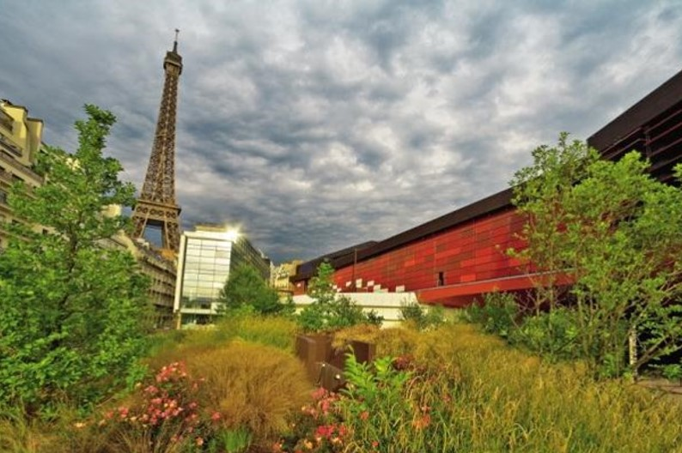
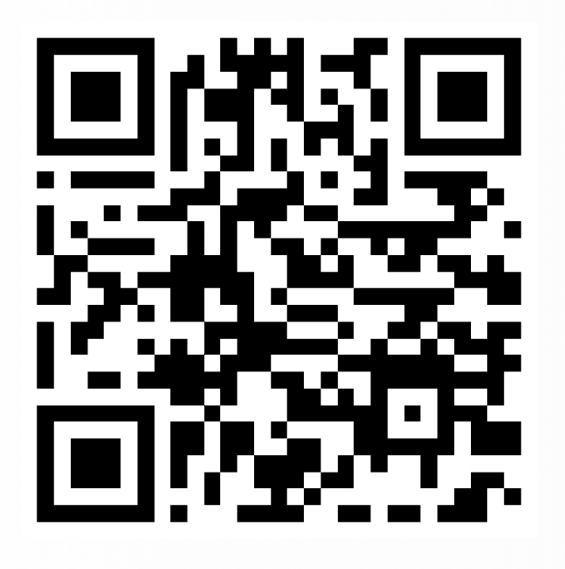
Bonne visite !

